Slide 1
MHW1
Vincenzo Micieli
O46002226
24/03/2021

Slide 2
Descrizione del progetto
Il sito si predispone di gestire la stazione di Milano. L’obiettivo principale del sito sarà quello di presentare i servizi, le tratte, le tipologie di treni e le tecnologie con cui sono costruiti i binari ai clienti. Il sito quindi avrà il compito specifico di presentare:
I treni della stazione di Milano, con i servizi offerti da ogni treno.
Le tratte dei treni, specificando la stazione finale e gli orari di partenza.
I comfort dei vari vagoni montati nei treni.
Le tecnologie con cui sono stati costruiti i binari.

Slide 3
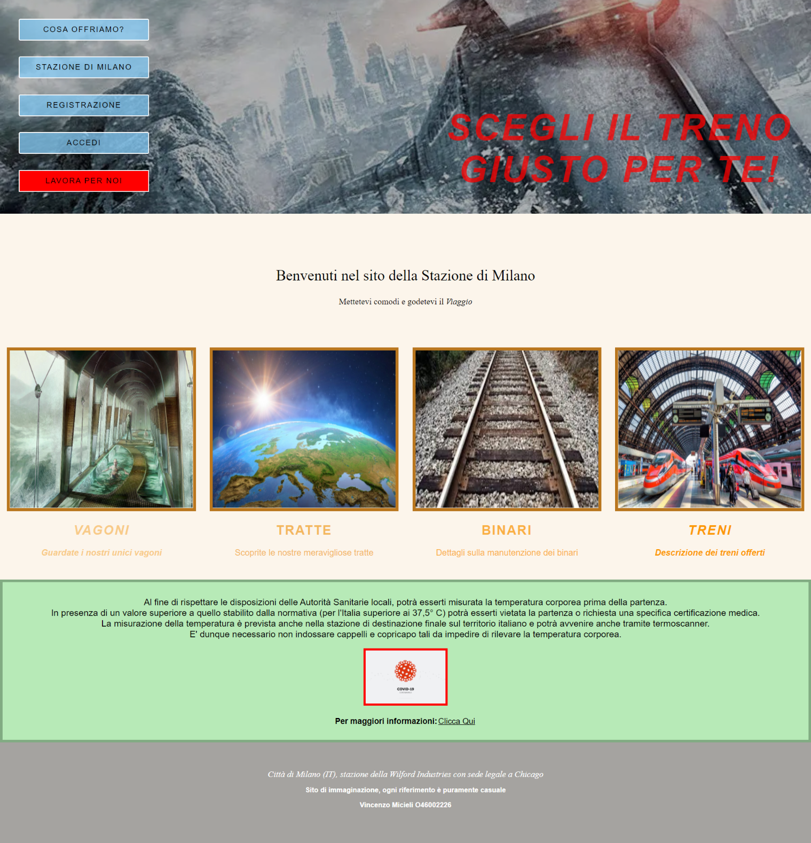

Layout complessivo HTML+CSS Si è cercato di fornire un sito usufruibile sia per mobile che per tablet. Inoltre ho cercato di rendere il sito usufruibile anche quando nel computer viene ridotta la sua dimensione nello schermo.
Screenshot che mostra la vostra pagina web

Slide 4
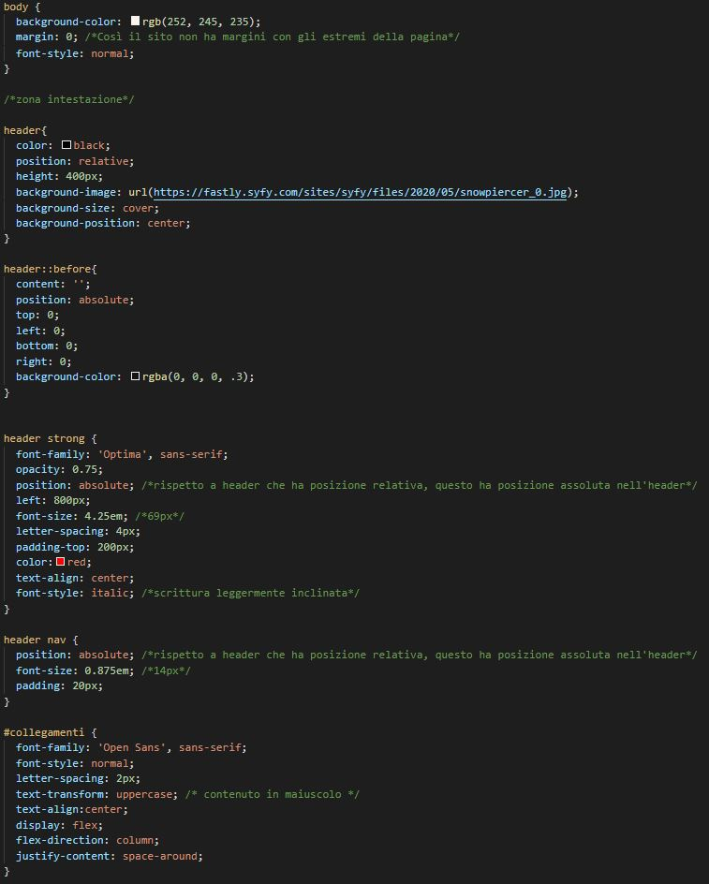
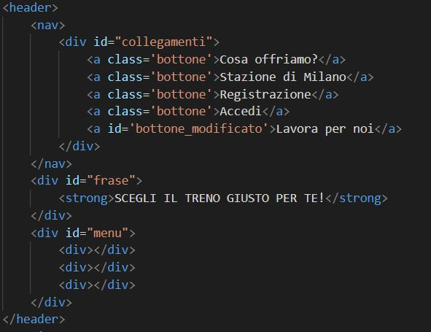
Header
Questa porzione di codice riguarda più la prossima slide «menù di navigazione».

Slide 5
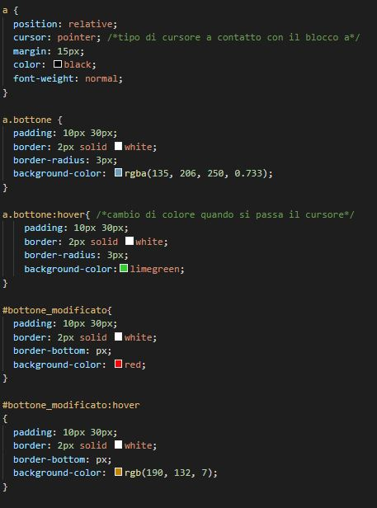
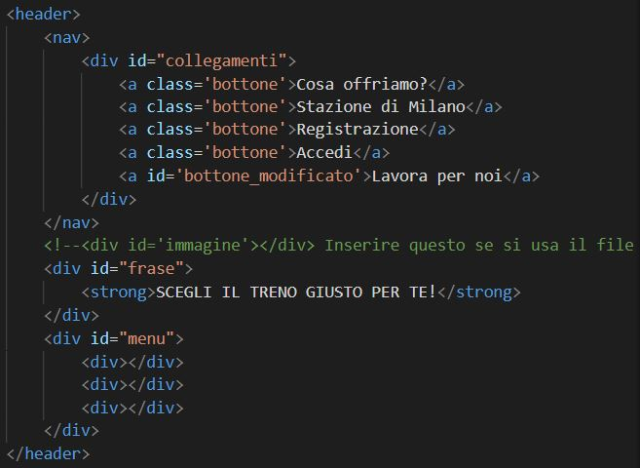
Menù navigazione

Slide 6
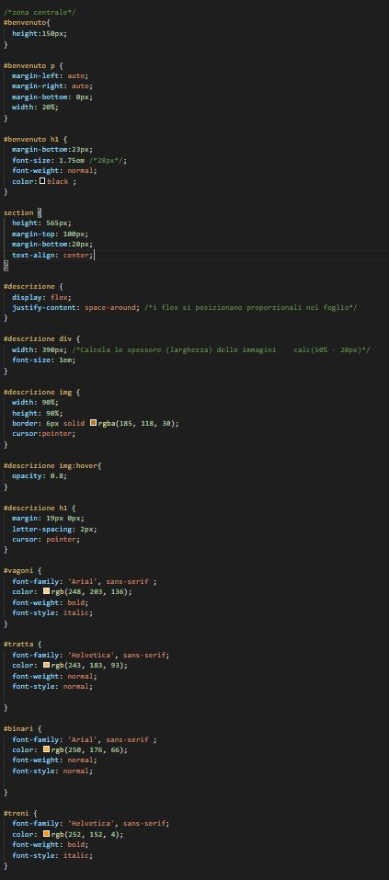
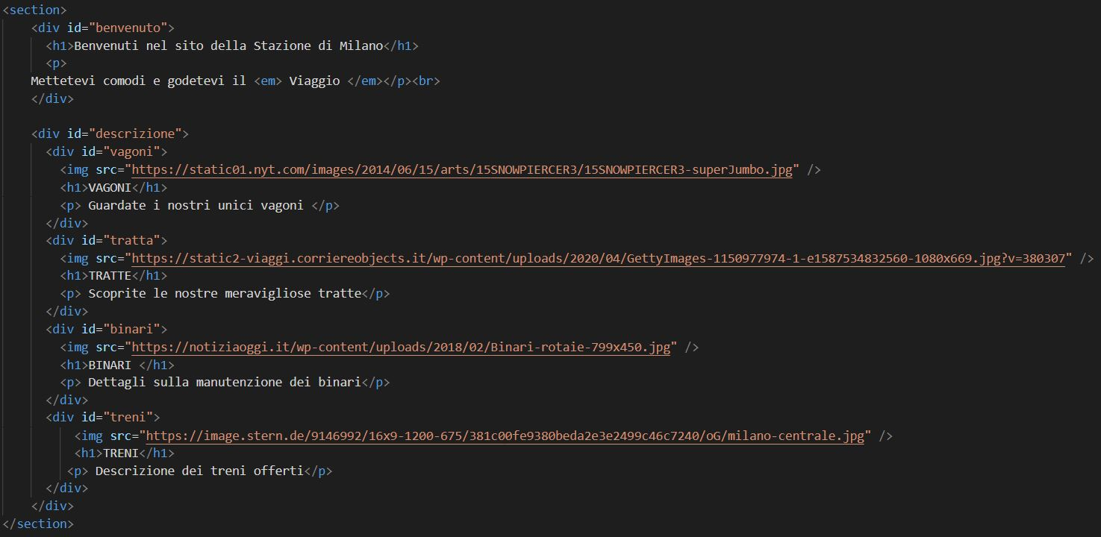
Sezione contenuti

Slide 7
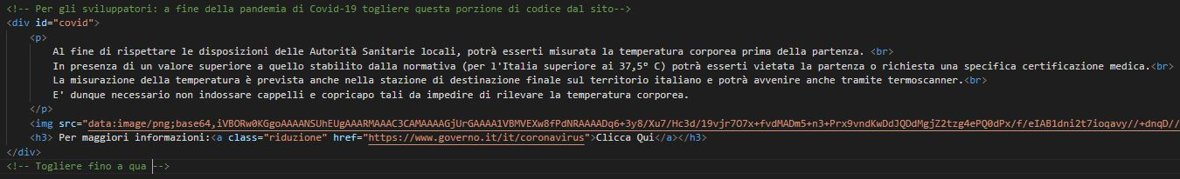
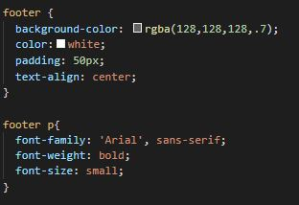

Footer
Tra il footer e i contenuti vi è nell’html questa porzione di codice che è predisposta alla rimozione non appena la pandemia sarà finita.

